Slide 1
A Controvérsia sobre a Importância do Tamanho de Sala
Reynaldo Fernandes

Slide 2
As Estimativas Observacionais dos Impactos do Tamanho de Sala
Vimos que os estudos sobre FPE não mostravam resultados consistentes sobre os impactos da redução do tamanho de sala no desempenho dos alunos.

Slide 3
Resultados da FPE: Hanushek (2006)

Slide 4
As Estimativas Observacionais dos Impactos do Tamanho de Sala
Krueger (2003) questiona os resultados da Meta- Análise de Hanushek.
A conclusão de Hanushek derivaria do fato de dar muito peso para estudos com muitas estimativas.
Esses estudos estariam baseados em pequenas amostras e apresentariam modelos mal especificados.
Um bom estudo (experimental) valeria mais do que 100 estudos com problemas de especificação (observacionais).

Slide 5
Revisão da Meta-Análise de Hanushek - Krueger (2003)

Slide 6
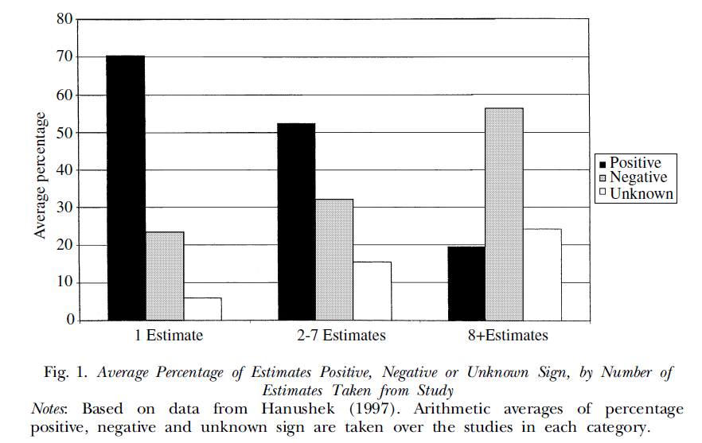
Revisão da Meta-Análise de Hanushek - Krueger (2003)

Slide 7
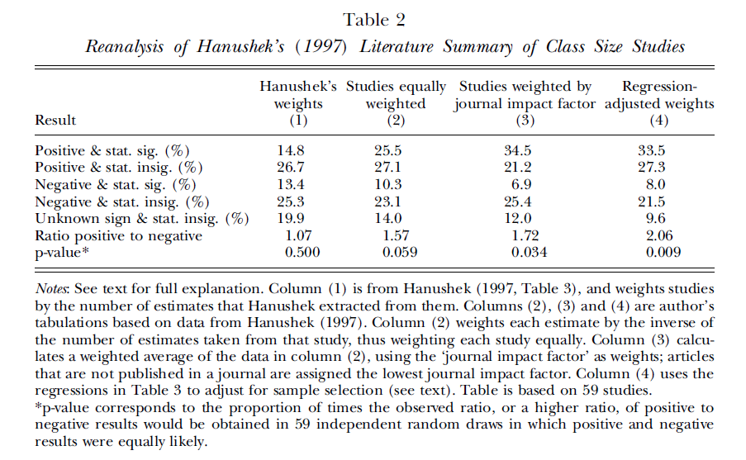
Revisão da Meta-Análise de Hanushek - Krueger (2003)

Slide 8
As Estimativas Observacionais dos Impactos do Tamanho de Sala
Hanushek considera que o método de Krueger, ao dar mais peso para estudos com apenas uma estimativa, dá mais peso para estudos agregados.
E estudos agregados estariam mais sujeitos à viés de variável omitida (variável referente a unidade de agregação: distrito, estado etc.)

Slide 9
O Impacto do Tamanho de Sala: Estudos Observacionais X Estudos Experimentais
O problema dos estudos observacionais é que o tamanho da sala de aula pode ser endógeno. E.g. alunos são designados para salas menores (ou melhores professores) de maneira compensatória.
Estudos experimentais, por aleatorizar a designação para salas menores, é estatisticamente mais confiável.
O problema de estudos experimentais é a validade externa. Freqüentemente são estudos realizados para uma população mito particular.

Slide 10
O Impacto do Tamanho de Sala: Estudos Observacionais X Estudos Experimentais
Para estudos sobre impactos da redução do tamanho de sala, u estudo experimental e em grande escala está disponível.
O Projeto STAR no estado do Tennessee (EUA).

Slide 11
O Projeto STAR (Student-Teacher Achievement Ratio)
Participação de 79 escolas públicas do estado do Tennessee, entre os anos de 1985-89.
O estudo acompanho uma coorte de estudantes entre as séries K-3.
Estudo encolveu cerca de 11.600 alunos e 1330 professores.

Slide 12
O Projeto STAR (Student-Teacher Achievement Ratio)
No primeiro ano do experimento os alnos do kindergarten foram sorteados para um de três grupos:
sala de aula reduzida (13-17 alunos);
sala de aula regular (22-25 alunos); e
sala de aula regular com um ajudante em tempo integral.
Os professores também foram sorteados para o tipo de sala.

Slide 13
O Projeto STAR (Student-Teacher Achievement Ratio)
Idealmente os alunos seriam mantidos no mesmo tipo de sala até o final da 3ª série. Na prática, entretanto, ocorreram vários desvios.
Novos alunos ingressaram no projeto (nas escolas ou nos grupos) após o início (séries 1-3). Esses novos alunos (45% do grupo inicial) foram sorteados para o tipo de sala.
Alunos deixaram o projeto (mudança de escola, repetência etc.). Se o abandono (45% do grupo inicial) for aleatório isso não traia problema.

Slide 14
O Projeto STAR (Student-Teacher Achievement Ratio)
Devido a demanda dos pais, os alunos dos grupos com tamanho de sala regular foram sorteados novamente (entre esses dois grupos) na 1ª série. Vários estudos mostram que a existência (ou não) de um professor ajudante não tem impacto sobre os alunos. Assim, esse procedimento parece não ter muita importância.
Finalmente, um menor número de estudantes mudaram de um tipo de sala para outro de uma forma não aleatória. Parece que, na maioria dos casos, isso se deu devido a problemas de comportamento. 25% das transferências não aleatórias foram para salas menores. Devido a isso, a maioria dos estudos avaliam o impacto da intenção a tratar ao invés do efeito do tratamento em si. Isso tende a subestimar o efeito.

Slide 15
O Projeto STAR (Student-Teacher Achievement Ratio)
Ao final do experimento todos os alunos retornaram para salas regulares.
Os alunos foram avaliados todos os anos durante experimento.
Os alunos foram seguidos após os experimento. Isso permitiu avaliar o impacto do tratamento sobre o desempenho ao final do ensino médio e ingresso na universidade, por exemplo.
No follow-up os alunos que deixaram o experimento foram recuperados.

Slide 16
O Projeto STAR (Student-Teacher Achievement Ratio)
Uma especificação típica do projeto STAR é:
g = série
i = indivíduo
s = escola
SMALL = dummy de tamanho de sala (designado para)
AIDE = dummy para auxiliar de ensino (designado para)
X = variáveis de controle
α_{sw} = interação de dummy escola e dummy onda de ingresso (1ª, 2ª ou 3ª série
Y = test score ou outra medida de desempenho (e.g. ter realizado exame de ingresso na Universidade)

Slide 17
O Projeto STAR (Student-Teacher Achievement Ratio)
Check da Aleatorização (Schanzenbach,2010).

Slide 18
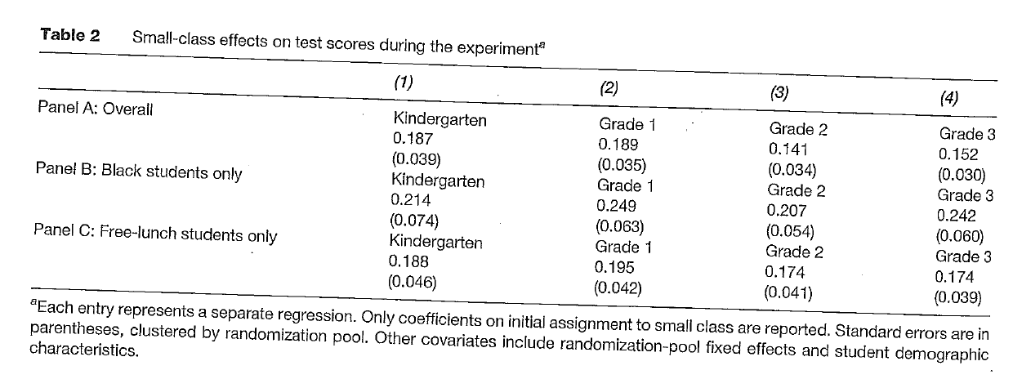
O Projeto STAR (Student-Teacher Achievement Ratio)
Resultados durante o experimento (Schanzenbach,2010).

Slide 19
O Projeto STAR (Student-Teacher Achievement Ratio)
Resultados do follow-up (Schanzenbach,2010).

Slide 20
Estudos Quase-Experimentais
Uma vantagem dos estudos quase-experimentais e que eles não estão sujeitos ao efeito Hawthone (as pessoas mudam seu comportamento por saberem que estão sendo estudadas).
Tais estudos têm, de modo geral, corroborado os estudos experimentais.

Slide 21
Estudos Quase-Experimentais
Angrist e Lavy (1999)
Uso de regressão descontínua (RD) a partir da regra do número máximo de alunos por classe (Maimonides’ rule)
A regra especifica um máximo de 40 alunos por sala. Assim, uma escola com 40 alunos em determinada série terá apenas uma sala. Outra com 41 alunos terá duas salas, com tamanho médio de 20,5 alunos.
Os resultados são similares aos obtidos pelo projeto STAR

Slide 22
O Impacto do Tamanho de Sala
Os estudos experimentais e quase-experimentais têm apontado que a redução no tamanho de sala eleva o desempenho dos alunos.
Entretanto, uma política de redução do tamanho de sala é muito custosa.
Valeria a pena implementar uma política de redução em larga escala do tamanho de sala?

Slide 23
O Impacto do Tamanho de Sala
Krueger (2003) calcula, com base em suas estimativas do projeto STAR, uma Taxa Interna de Retorno de 6% para uma redução no tamanho de sala de 22 para 15 alunos.
Para tanto, ele avalia o impacto da redução do tamanho de sala sobre a pontuação nos testes (aos 7 anos) e do crescimento na pontuação nos testes sobre os salários (aos 33 anos)
Dada uma taxa de juros de 4% (razoável pára os EUA), o investimento de reduzir o tamanho de sala seria benéfico.

Slide 24
Políticas de Redução do Tamanho de Sala
Em 1996 o estado da Califórnia instituiu lei dando fortes incentivos financeiros para que as escolas reduzissem o tamanho de sala para 20 ou menos estudantes nas séries k-3.
A política teve sucesso em reduzir o tamanho das turmas, mas os estudos do impacto dessa política sobre o desempenho dos alunos são inconclusivos.
O fato de a política ter sido generalizada, tem dificultado a identificação do efeito causal.
Existe alguma evidência da piora da qualidade dos professores.

Slide 25
Bibliografia
Eric A. Hanushek (2006). School Resources. In Eric A. Hanushek e Finis Welch, Handbook of the Economics of Education Volume 2.
A. B. Krueger (1999). Experimental Estimates of Education Production Functions. Quarterly Journal of Economics, vol. 114: 497-532.
A. B. Krueger (2003). Economic Considerations and Class Size. The Economic Journal, vol. 113: F34-F63.
D. W. Schanzenbach (2010). The Economics of Class Size. In Brewer, D. J. e McEwan, P. J. (eds.) Economics of Education, pp 183-190. San Diego, CA: Elsevier.

